Slide 1
Taller de Python

Slide 2
Contenidos
Etapa 1
Introducción
Lenguajes de Programación
Introducción a Python.
Estructuras de Control
Etapa 2.
Ejemplos de Aplicación
Práctico
Scipy. Haciendo Python mejor que Matlab (opcional)

Slide 3
Etapa 1.
15:00 – 16:30

Slide 4
Introducción.
Un algoritmo es una sucesión finita de pasos no ambiguos que se pueden ejecutar en un tiempo finito, cuya razón de ser es la de resolver problema; por tanto “problema” para nosotros, serán aquellas cuestiones, conceptuales o prácticas, cuya solución es expresable mediante un algoritmo.

Slide 5
Introducción
Afortunadamente, son muchos los problemas cuya solución puede describirse por medio de un algoritmo y ésta es una de las razones subyacentes a la necesidad de que aprendamos a programar y a manejar un computador

Slide 6
Introducción
El matemático G. Poyla propuso, a finales de 1940, una metodología general para la resolución de problemas matemáticos, que ha sido adaptada para el caso en que se cuente con un computador como recurso. Esta sistemática, de forma muy esquematizada, se muestra en la siguiente figura >>

Slide 7
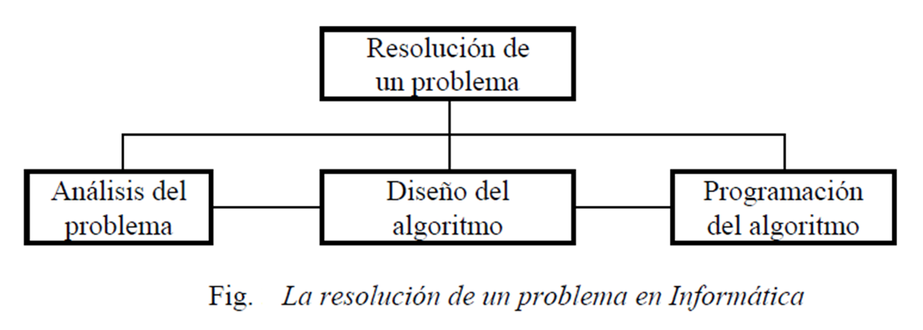
Introducción

Slide 8
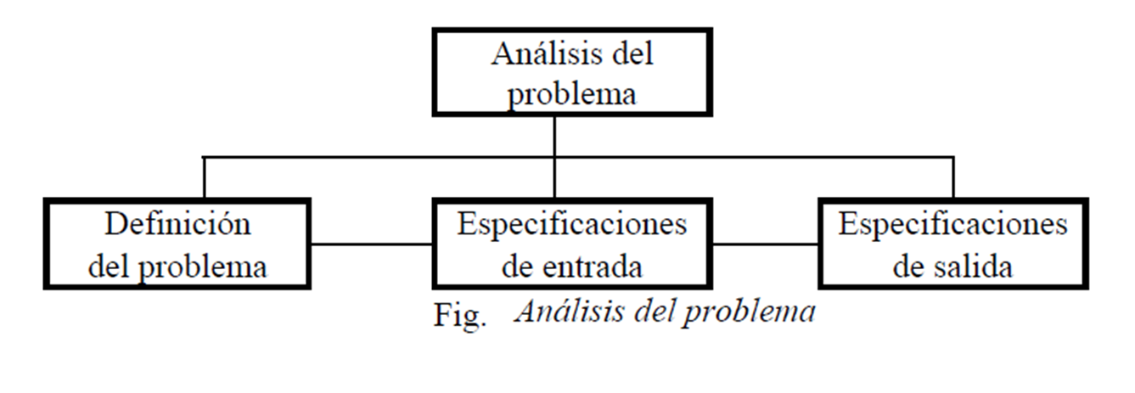
Introducción
1
2
3
Algoritmos

Slide 9
Introducción
Hace 100 años un matemático llamado Henry Poincare, trato de explicar basado en sus experiencias personales, de como un problema al que había dedicado mucho tiempo sin éxito, podía aparecer repentinamente después resuelto en su cabeza.
Algoritmos.

Slide 10
Introducción
El período que existe entre el análisis de un problema y el diseño de su solución recibe el nombre de período de incubación, y el proceso mental que se da durante el mismo sigue siendo tema de investigación para los sicólogos.
Algoritmos.

Slide 11
Introducción
Estamos por lo tanto en el terreno de la inspiración y la madurez mental.
Algoritmos.

Slide 12
Lenguajes de programación
Un lenguaje de programación es un lenguaje formal diseñado para expresar procesos que pueden ser llevados a cabo por máquinas como las computadoras.
Pueden usarse para crear programas que controlen el comportamiento físico y lógico de una máquina, para expresar algoritmos con precisión, o como modo de comunicación humana.

Slide 13
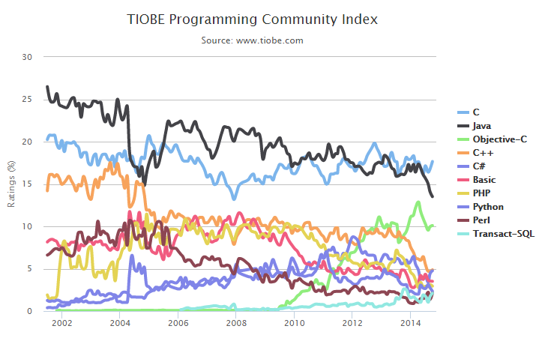
Lenguajes de Programación
Notes:
http://www.digitallearning.es/blog/rankings-de-lenguajes-de-programacion/

Slide 14
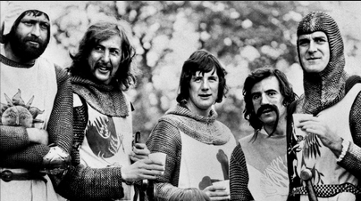
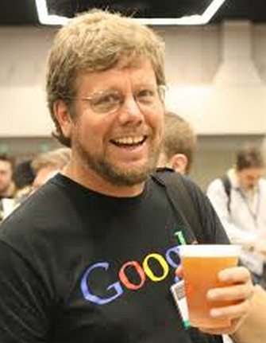
Introducción a Phyton
Historia de Python
Python es desarrollado por Guido Van Rossum, a diferencia de lo que muchos creen por el logo de Python, el nombre viene de la afición del creador por Monty Python un grupo cómico inglés.
A pesar de la moda que se esta dando por el uso de Python en los últimos años, Python ya tiene sus años, sale a la luz con su versión 1.0 a principios de 1994.

Slide 15
Introducción a Phyton
Historia de Python
Python es un lenguaje interpretado y multiparadigma.
Soporta paradigmas.
Orientado a objetos
Funcional
Modular

Slide 16
Introducción a Phyton
En la programación tenemos los lenguajes compilados e interpretados, Python es un lenguaje interpretado.
En un lenguaje compilado, el compilador lee todo y entrega algo a partir de esa lectura, que se llama código objeto y un ejecutable. Algo parecido a un .exe
Los lenguajes interpretados se van leyendo línea a línea y normalmente hacen su mejor esfuerzo y entregan resultado, muchos interpretes no dicen donde esta el error, en general, tienen menos opciones de depuración, actualmente ya no sucede esto, o sucede menos.

Slide 17
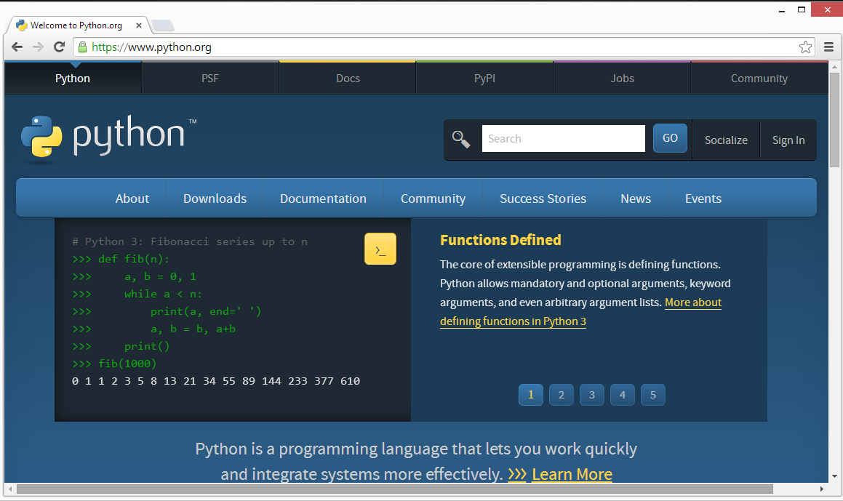
http://www.python.org/

Slide 18
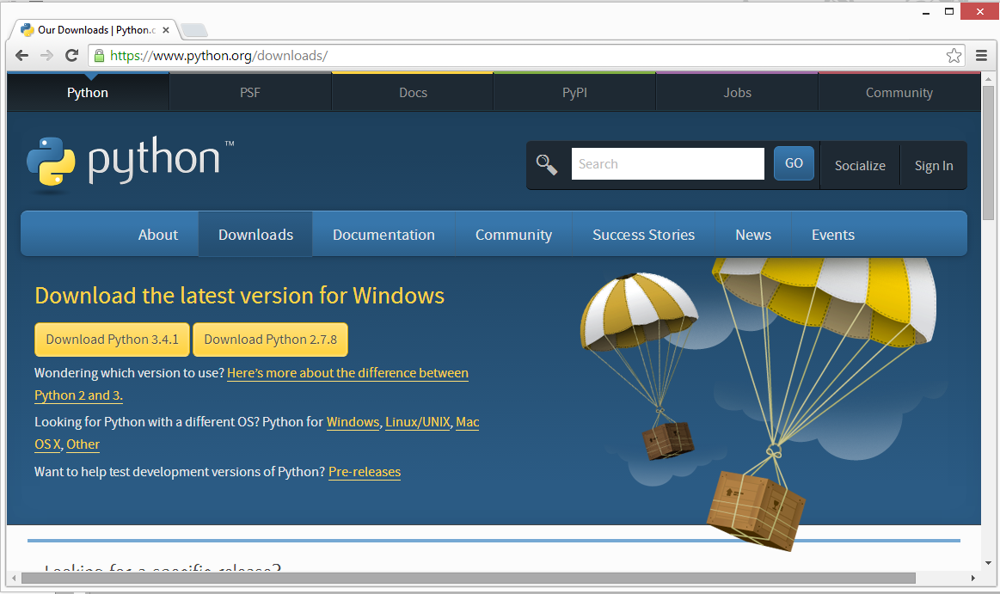

Slide 19
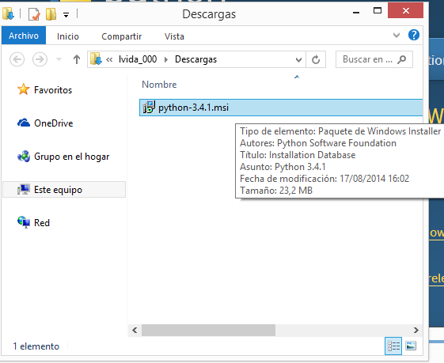

Slide 20
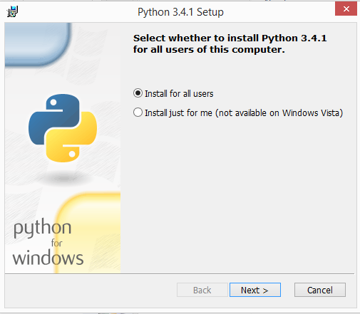

Slide 21
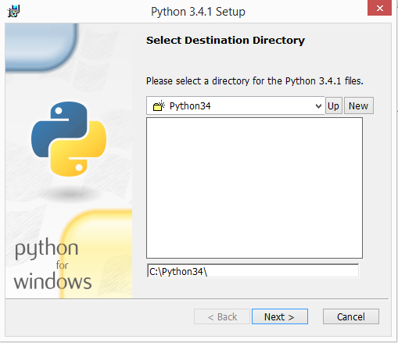

Slide 22
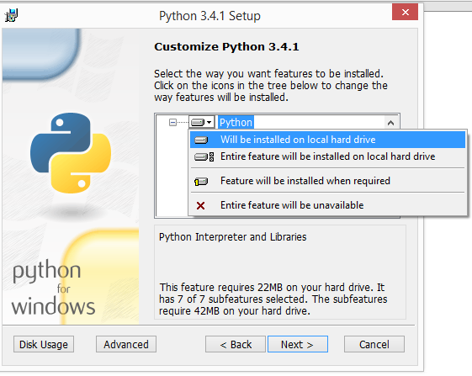
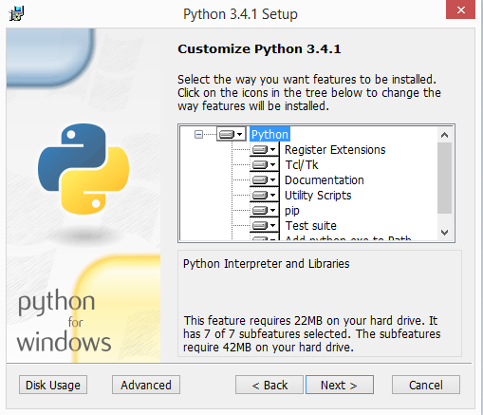

Slide 23
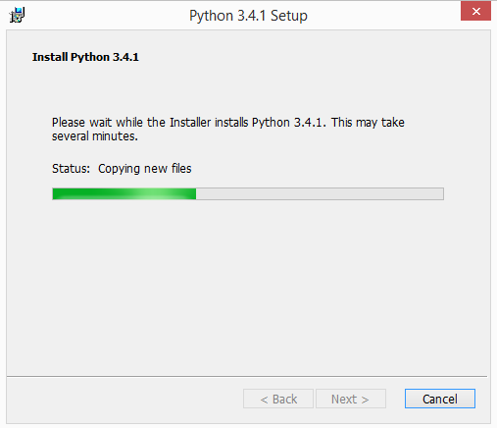
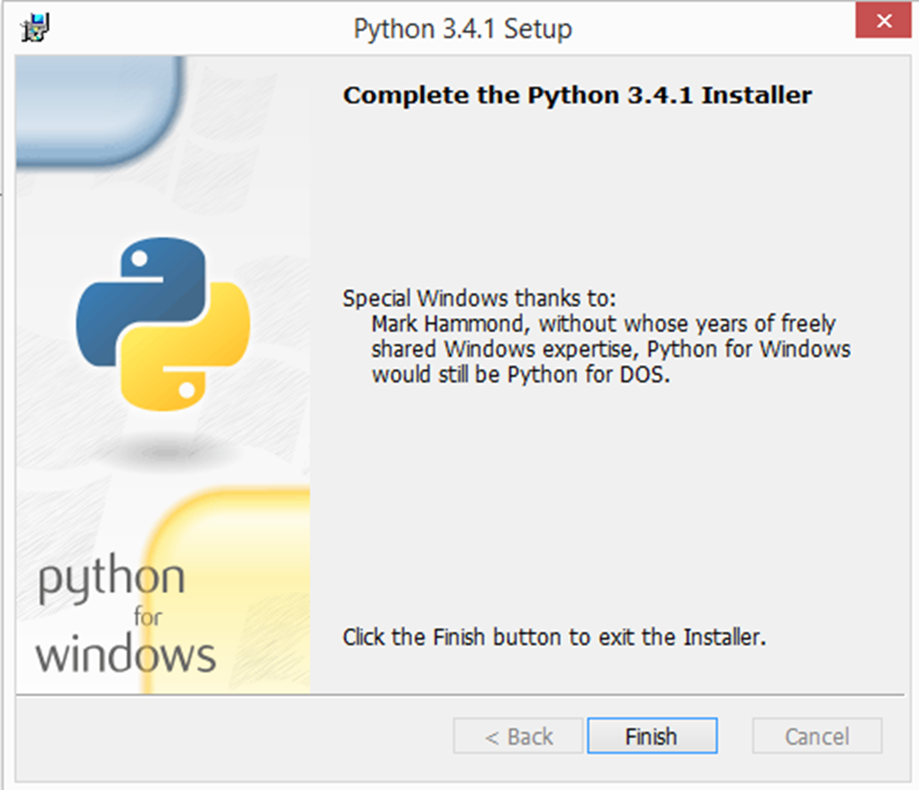

Slide 24
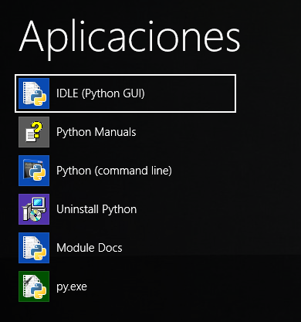

Slide 25
Introducción a Phyton
IDLE que significa Integradted DeveLopment Enviroment para Python, es un entorno para trabajar con código en Python, nos permite varias opciones, por ejemplo debug que veremos más adelante.
Module Docs, esto es par archivos que ya tenemos hecho con la finalidad de tenerlos en “módulos”, esto sirve para aplicaciones más grandes, también para las que necesitan determinado archivo como entrada para realizar alguna operación o algoritmo.
Command Line
Formar de trabajar con Python

Slide 26
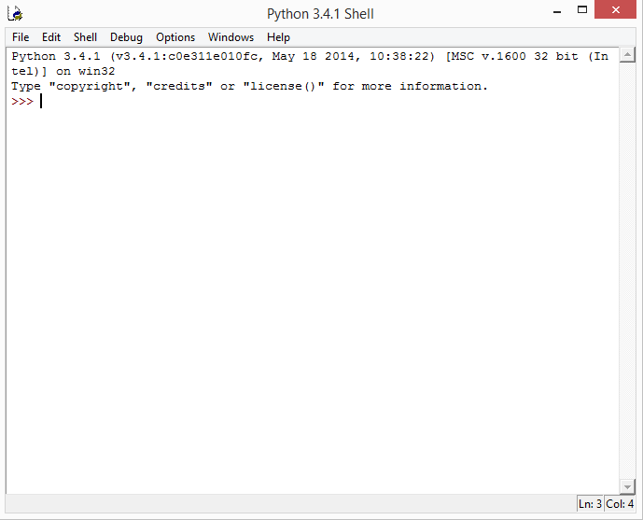

Slide 27
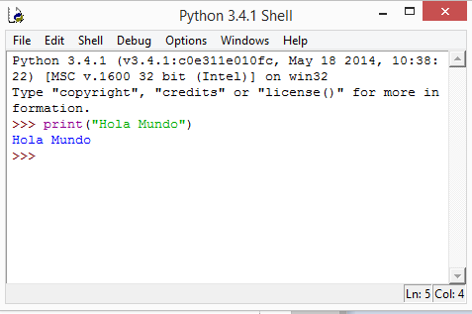
Primer Programa – Hola Mundo!!!

Slide 28
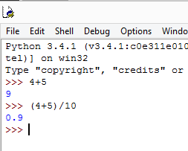
Operaciones Matemáticas

Slide 29
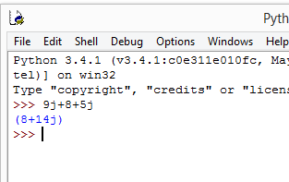
Operaciones Matemáticas

Slide 30
Variables en Python.
Números
Enteros: 1,2,3…-1,-2-3…100, 200… etc. Existe el entero largo, ya que en algunos casos el número es muy largo y no cabe en un entero, p.e. un número como 12121213141241241241, es muy largo y no cabe en un entero normal así que necesitamos un longint, “entero largo”.

Slide 31
Variables en Python.
En una máquina de 32 bits el rango de un
entero es de -2.147.483.648 a 2.147.483.648
B) En una máquina de 64 bits el rango del entero es de
-9.223.372.036.854.775.808 hasta 9.223.372.036.854.775.807

Slide 32
Variables en Python.
Reales, se refiere a los número con decimales. 1.345,3,141516, etc. (float)
Complejos, estos son algo parecidos a: 4.2+2.5j, noten que lleva una “j” el número como parte del mismo, también se les llama imaginarios.

Slide 33
Variables en Python.
Cadenas de caracteres: las cadenas como son un conjunto de caracteres, se pueden combinar entre números, algunos signos de puntuación, letras, etc. Lo importante es que se tiene que estar entre comillas simples o dobles depende el caso.
Ejemplos:
“luis”
“hola este es un ejemplo 3141%%4#,”

Slide 34
Variables en Python.
Booleanos: los boleanos sólo pueden tomar dos valores, falso (True) y verdadero (False).
En Python si la variable es verdadera también podemos utilizar el 1 como true y false puede tomar el valor 0
True=1
False=0

Slide 35
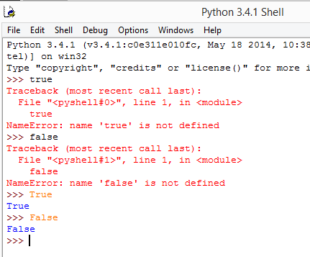
Brevemente, indique por qué se produce el error

Slide 36
Variables en Python.
En resumen (tipos de datos).
Números
Enteros
Reales
Complejos
Cadenas
Booleanos

Slide 37
Operadores Matemáticos.
Suma +
Resta -
Multiplicación *
Exponente **
División tenemos 3 operadores
División reales /
Enteros //
Resto %

Slide 38
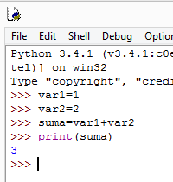
Suma

Slide 39
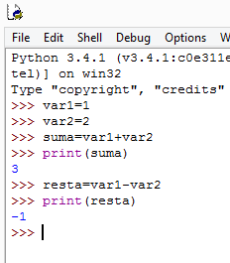
Resta

Slide 40
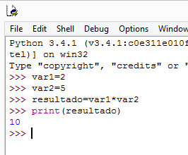
Multiplicación

Slide 41
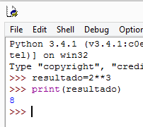
Exponente

Slide 42
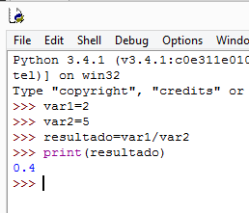
División /

Slide 43
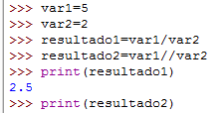
División // ¿Cuál es el valor de resultado2, por qué?

Slide 44
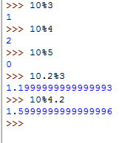
División
%
¿Qué valor representa el resultado?

Slide 45
Uso de IDLE – NEW FILE

Slide 46
Instrucciones
Cree una capeta en el escritorio, con el nombre
TALLER
Desarrolle sus ejercicios en esta carpeta.

Slide 47
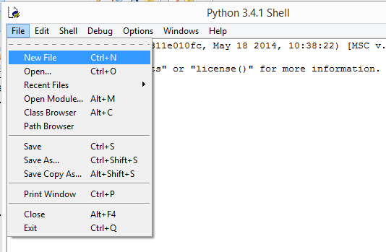

Slide 48
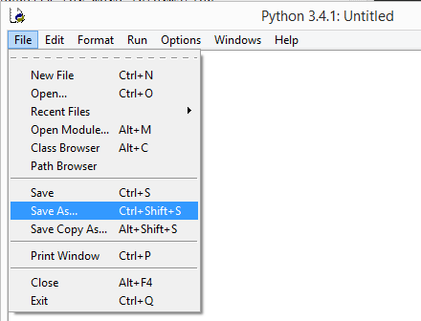

Slide 49
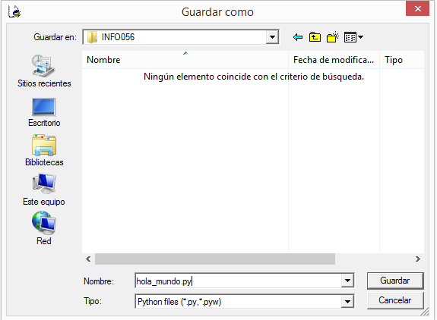
Carpeta en Escritorio:
TALLER
Archivo:
hola_mundo.py

Slide 50
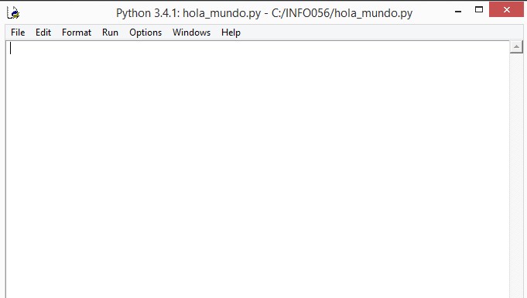
Código aquí

Slide 51
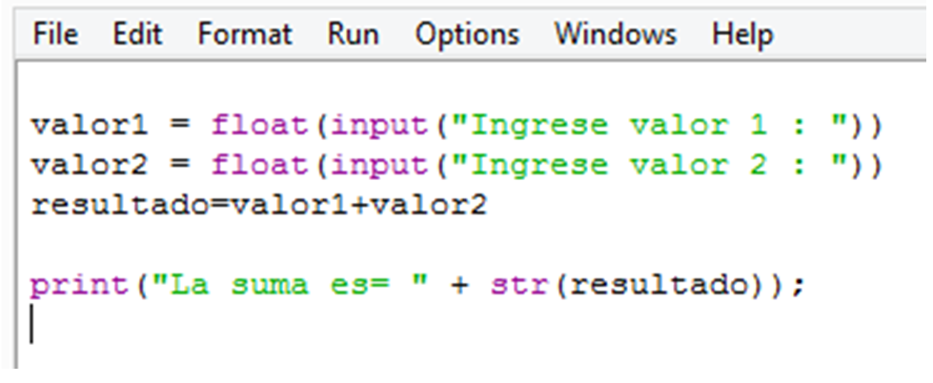
Ejercicio: implemente y ejecute (suma.py)

Slide 52
Responda, basados en el ejercicio anterior.
Para qué se emplea float(…),
Para que se emplea str(…).
Qué es concatenar.

Slide 53
Estructuras de Control
Secuenciales
Selectivas
Repetitivas

Slide 54
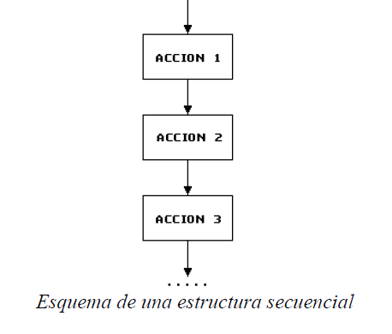
Secuenciales

Slide 55
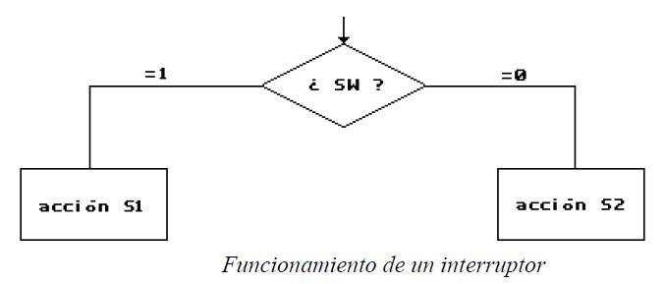
Selectiva

Slide 56
Inicio
N = int(input("Ingrese N: “))
while N>2:
N=N-2
if N==2:
print (“es par”)
else:
print (“es impar”)
Leer N
N>2
No
Repetitiva
Si
N=N-2
N=2
Escribe es par
Si
No
Fin
Escribe es impar
Ejercicio: par.py

Slide 57
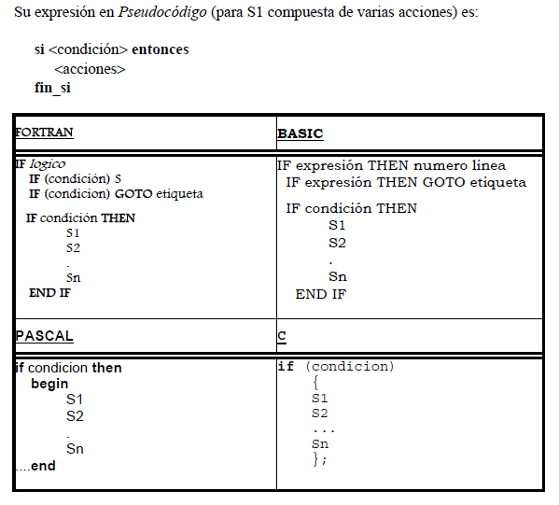
Estructuras de Control
Alternativas Simples
Si entonces
if-then

Slide 58
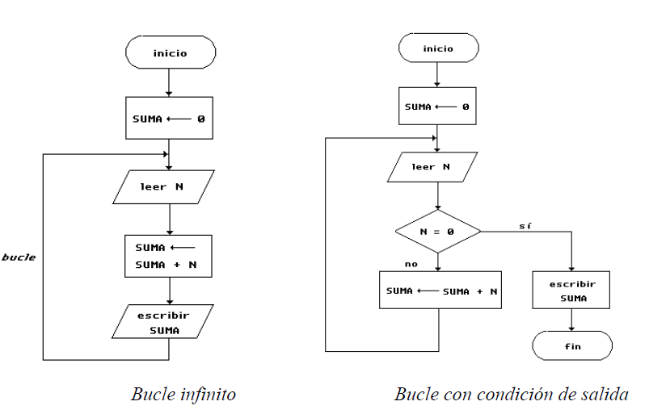
Tipos de Bucles

Slide 59
Ejercicio: sumatoria.py
suma=0
inicio=1
fin=10
for i in range(inicio, fin):
suma=suma+i
print (i)
Comentar
Notes:
Notas (personales)
El objetivo es llegar a este punto, con la idea de introducir la instrucción FOR. (no considerar mas de este punto en clase, en función al nivel de comprensión detectado).
Las preguntas de la clase, porque no se imprime la suma, y que pasa si print(i) se mueva a una posición anterior (identando), así se verifica la comprensión del lenguaje y la estructura del mismo, esto permite apoyar la lógica de programación y la identación…

Slide 60
Problema.
“Si se colocase sobre un tablero de ajedrez (lo suficientemente grande) un grano de trigo en el primer casillero, dos en el segundo, cuatro en el tercero y así sucesivamente (doblando la cantidad de granos en cada siguiente casillero), ¿cuántos granos de trigo habría en el tablero al final?”
Resolver empleando fuerza bruta, para ello utilice for

Slide 61
Etapa 2.
17:00 – 18:00

Slide 62
Ejercicio. Tipos de Datos (formato)
Copie el siguiente código, corrija y Comente.
valor=10
print("El valor de la variable valor = "+ valor)
print("El valor de la variable valor = "+ str(valor))
Ejercicio: tipodato.py

Slide 63
while
Sin ejecutar, se le pide escribir la salida del programa.
Luego compruebe copiando y ejecutando el código.
contador = 0
while (contador < 5):
print "El contador es : %i" % contador
contador = contador + 1
if (contador > 3):
break
print ("Fin del programa“)
Ejercicio: while_contador.py

Slide 64
for
Pruebe el siguiente código y comente su funcionamiento.
numero=10
contador=0
for i in range(1,numero+1):
if ( numero % i )==0:
contador = contador + 1
print(contador)
Ejercicio: for_range.py

Slide 65
Ejercicio
numero= int(input("ingresa un número : ") )
contador = 0
for i in range(1, numero+1):
if ( numero % i )==0:
contador = contador + 1
if contador==2:
print ("el numero es primo”)
else: print ("el numero no es primo”)
Ejercicio: numero_primo.py
(sin optimizar)

Slide 66
Listas
La lista es una colección de datos ordenada, alguna equivalencia con otros lenguajes seria los arrays o vectores.
La lista puede contener cualquier tipo de dato (enteros, cadenas y otras listas )

Slide 67
Listas
lista = [ ''hola'', 2 , '’Mariana'', [1,2,3] ]
print (lista)
Comente
Ejercicio: lista.py

Slide 68
Listas
Si queremos acceder a uno de los elementos de la lista lo hacemos utilizando el nombre que hacemos referencia a la lista en este caso lo llame lista puede ser cualquiera y entre corchete indicamos un índice, dicho índice va de 0 a n-1
lista = [ ''hola'', 2 , ''luis'', [1,2,3] ]
print (lista[0])
print (lista[1])
print (lista[2])
print (lista[3])
Comente
Nombre archivo:
lista1.py

Slide 69
Listas
lista = [ ''hola'', 2 , '’Chile'', [1,2,3] ]
print (lista[3] [1])
Comente
Nombre archivo:
lista2.py

Slide 70
Listas
nombres=["uno","dos","tres","cuatro","cinco"]
print (len(nombres))
print (nombres[1:4])
Comente
Nombre archivo:
lista3.py

Slide 71
Listas
n=[1,2,3,4,5,6,7,8,9,10,11,12,13,14,15,16,17,18,19,20]
print n[0:21]
print n[3:10]
print (n[0:21:2])
comente
Comente
Nombre archivo:
lista4.py
inicio:fin:salto

Slide 72
Listas
n=[1,2,3,4,5,6,7,8,9,10,11,12,13,14,15,16,17,18,19,20]
print(n)
n.append(21)
print(n)
comente
Nombre archivo:
lista5.py

Slide 73
Listas
n=[1,2,3,4,5,6,7,8,9,10,11,12,13,14,15,16,17,18,19,20]
print(n)
n.remove(20)
print(n)
Comente
Nombre archivo:
lista6.py

Slide 74
Listas
n=[1,2,3,4,5,6,7,8,9,10,11,12,13,14,15,16,17,18,19,20]
print(n)
n.reverse()
print(n)
Comente
Nombre archivo:
lista7.py

Slide 75
Funciones
def mi_funcion(param1, param2):
print (param1)
print (param2)
mi_funcion("hola", "luis")
Nombre archivo:
mi_funcion.py

Slide 76
Funciones
def suma( a, b):
resultado = a + b
return resultado
def resta( a, b):
resultado = a - b
return resultado
print (suma(10,2))
print (resta(10,2))
Nombre archivo: funcion_op.py

Slide 77
Funciones
def suma( valor1, valor2):
resultado = valor1+ valor2
return resultado
a=int(input("Ingrese a: "))
b=int(input("Ingrese b: "))
print("La suma es:" + str(suma(a,b)))
Nombre archivo: funcion_suma_i.py

Slide 78
Funciones
def funcion(x, y):
return x * 2, y * 2
a, b = funcion(1, 2)
print(a)
print(b)
Nombre archivo: funcion2.py
Esta función retorna/devuelve 2 valores.

Slide 79
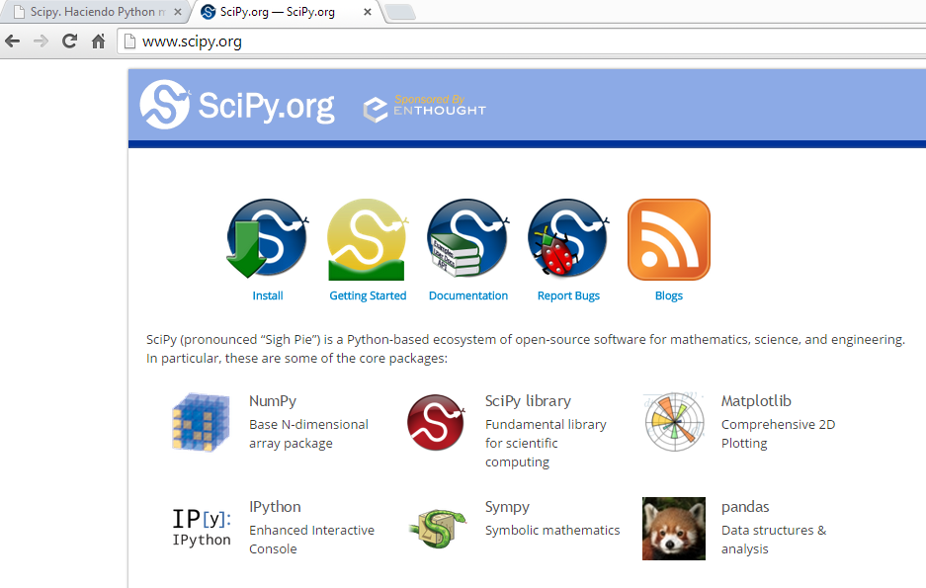
Scipy. Haciendo Python mejor que Matlab

Slide 80
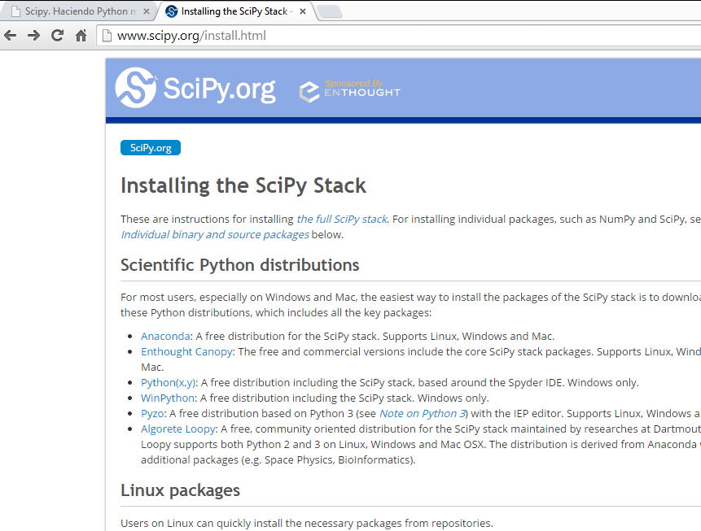
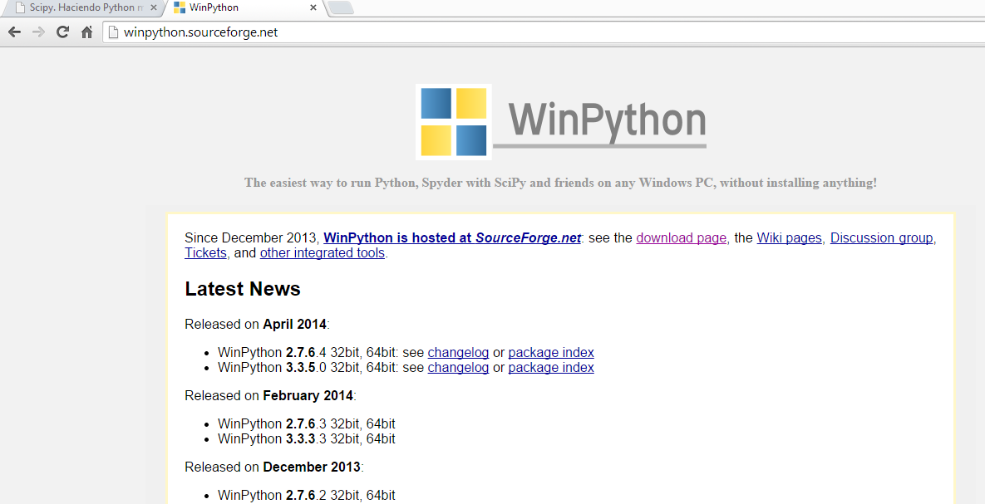

Slide 81
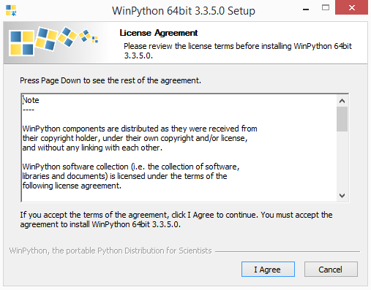
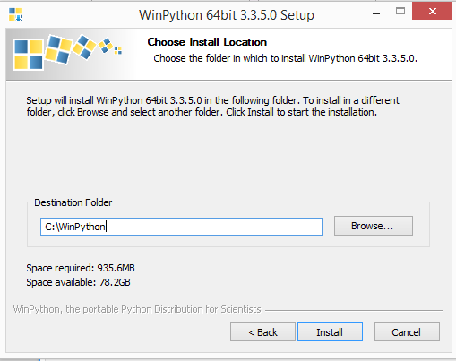

Slide 82
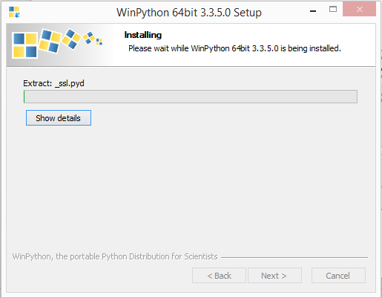
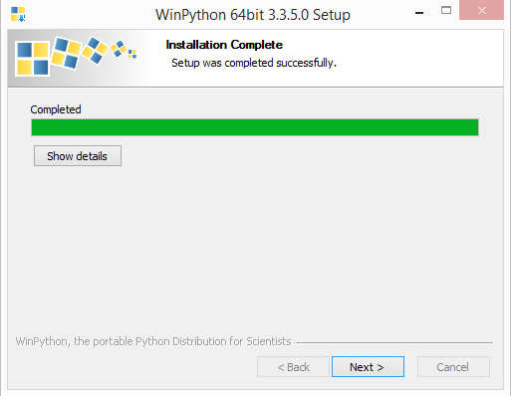

Slide 83
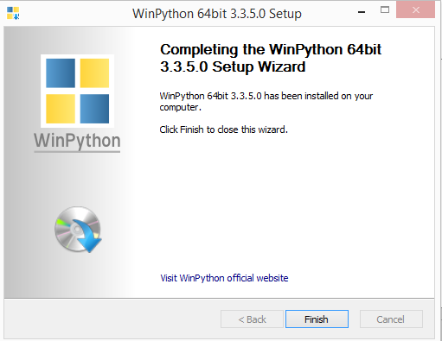

Slide 84
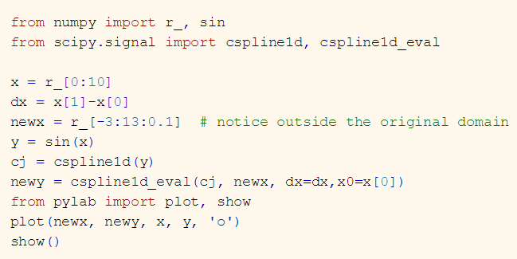
Ejemplo
http://wiki.scipy.org/Cookbook/Interpolation

Slide 85
